Slide 1
经传多赢
短线突击营
经传多赢
短线突击营
.
每周日至周四 19:30-20:15 火爆开讲

Slide 2

业绩窗口
风格切换
主讲老师
罗雪奎
课程日期
2026.4.15
投顾执业编号
A1120616080001
基金从业编号
A20250619001216
中国·广州

Slide 3
PART 01
大 盘

Slide 4
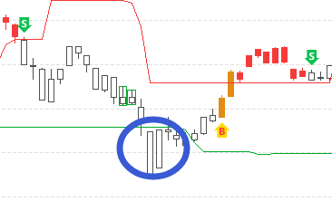
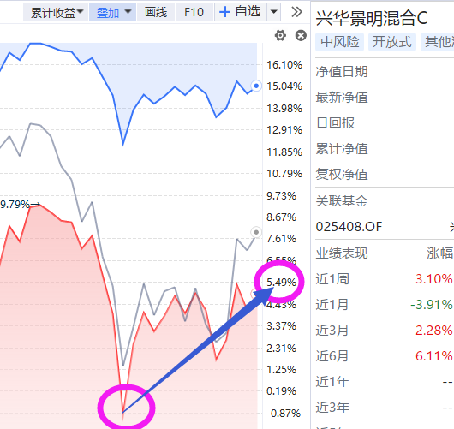
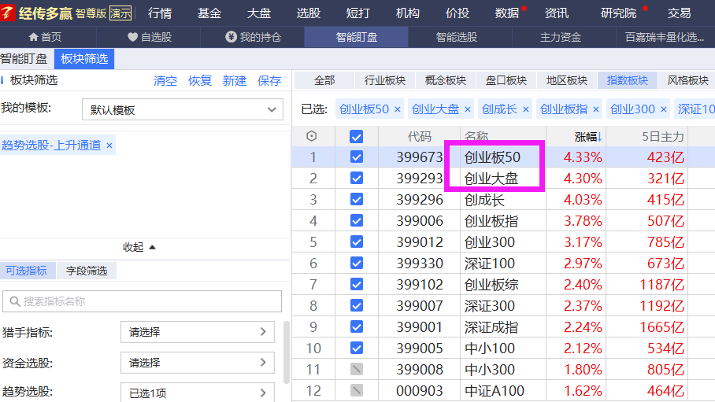
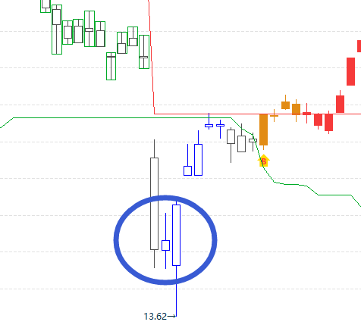
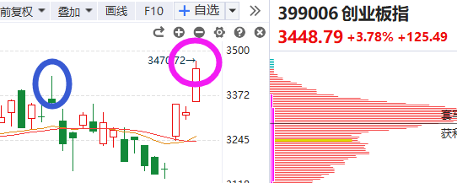
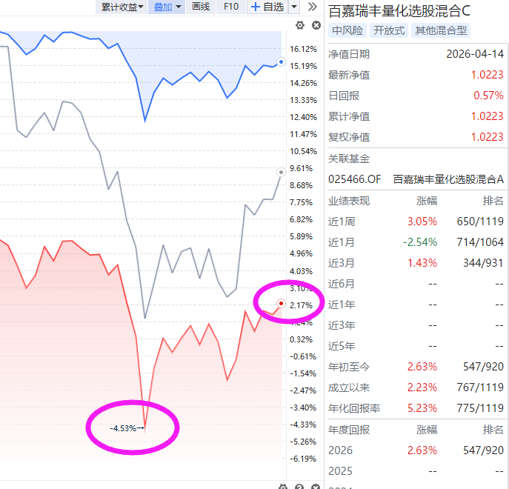
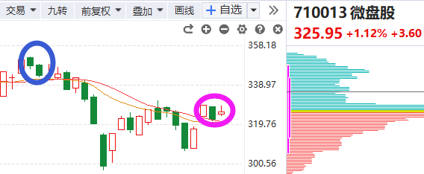
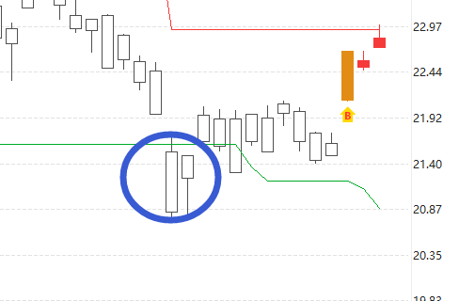
四月行情特征
2024.4月
各指数中大市值带动指数反弹
大市值/高控盘/高价股
2025.4月
小盘/无控盘/低价股
近年四月特征：
①指数挖坑，逢跌金字塔布局宽基（ETF）易获利。
②市场以大而美为风格拉抬指数。
2026.4月

Slide 5
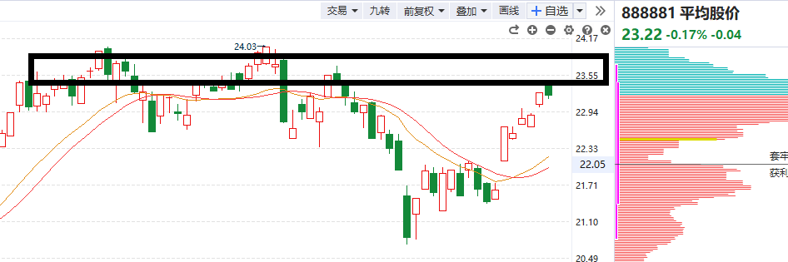
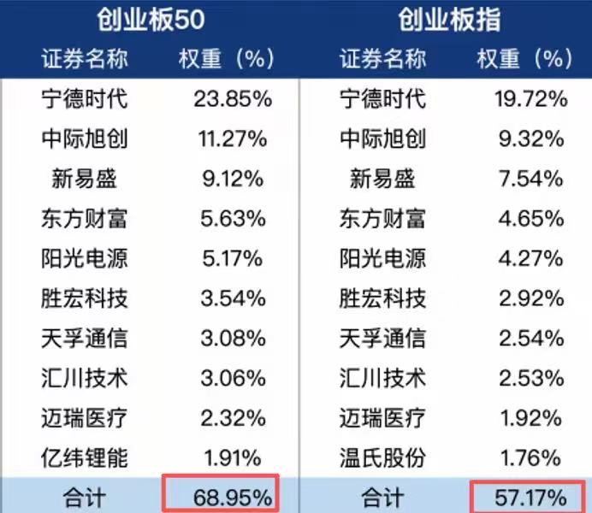
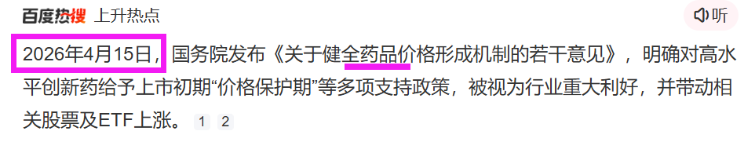
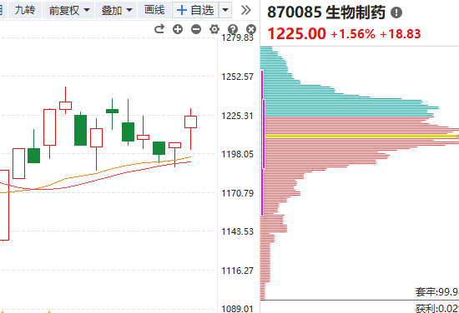
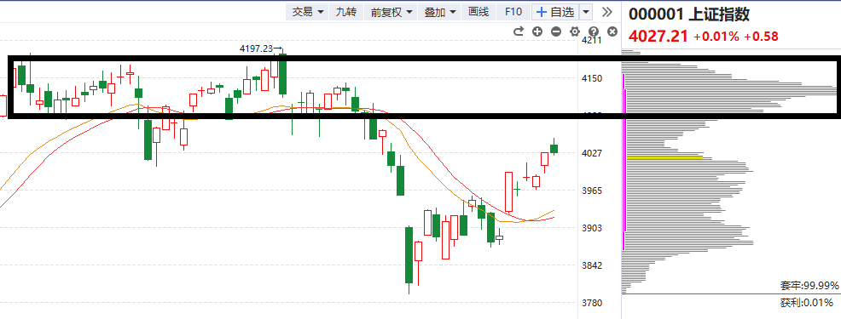
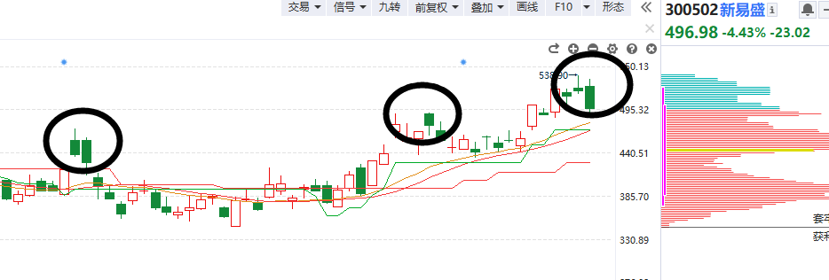
短期：指数承压，业绩披露期
①指数开始到达平台附近（ETF、宽基考虑收缩仓位）
②权重代表业绩披露完，指数短期易失去驱动力，进入震荡。
（创业板有1396家股票，但被10只股票控制了走势）
③四月下旬：震荡轮动为主
消息影响大于自身走势
（市场过渡阶段，4月涨指数到压力，过渡到5-6月涨个股）

Slide 6
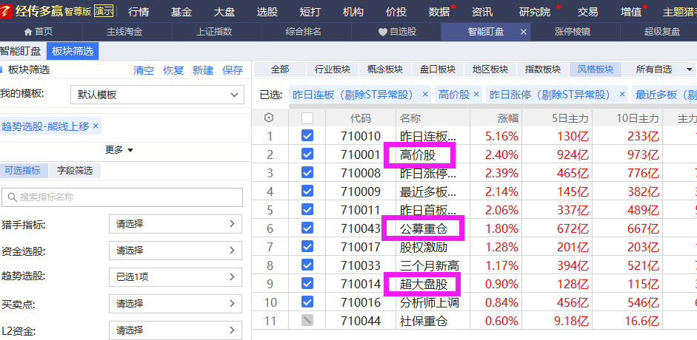
四月下旬，过渡期策略
4月涨指数：（宽基指数/ETF易盈利）
①业绩披露，资金抱团绩优股，规避绩差股。
②高控盘锁仓个股更易拉升。
③高价大市值股拉升对指数贡献大。
降低指数
布局仓位
个股异动
方向试错
5-6月涨个股：（中小题材易盈利）
①业绩真空期，中小盘绩差股更易反弹。
①指数涨到一定位置，控盘股高位，个股开始轮动。
②底部震荡一段时间后，更多个股洗盘吸筹充分易拉升。
总结：收缩基金/ETF仓位，逐渐布局业绩披露趋势修复个股

Slide 7
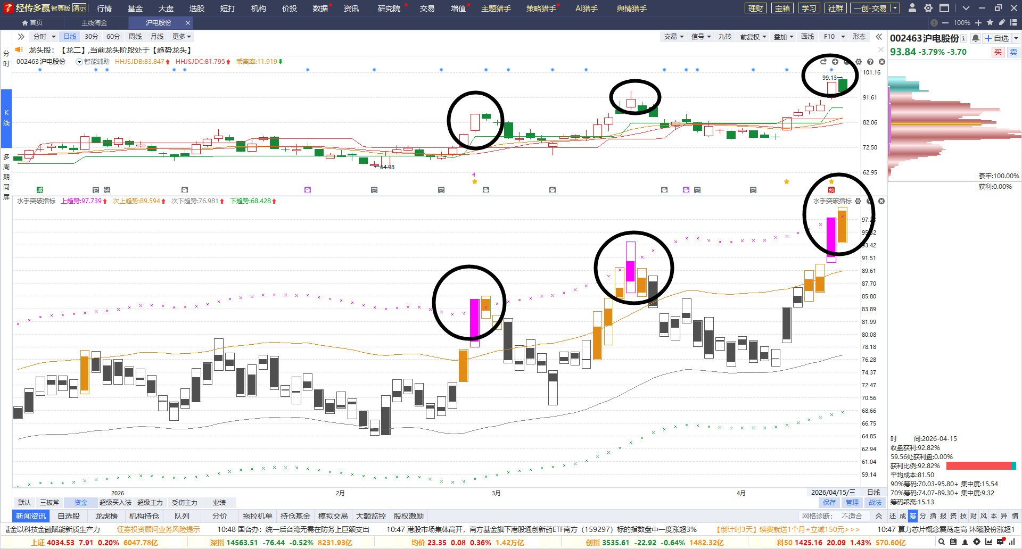
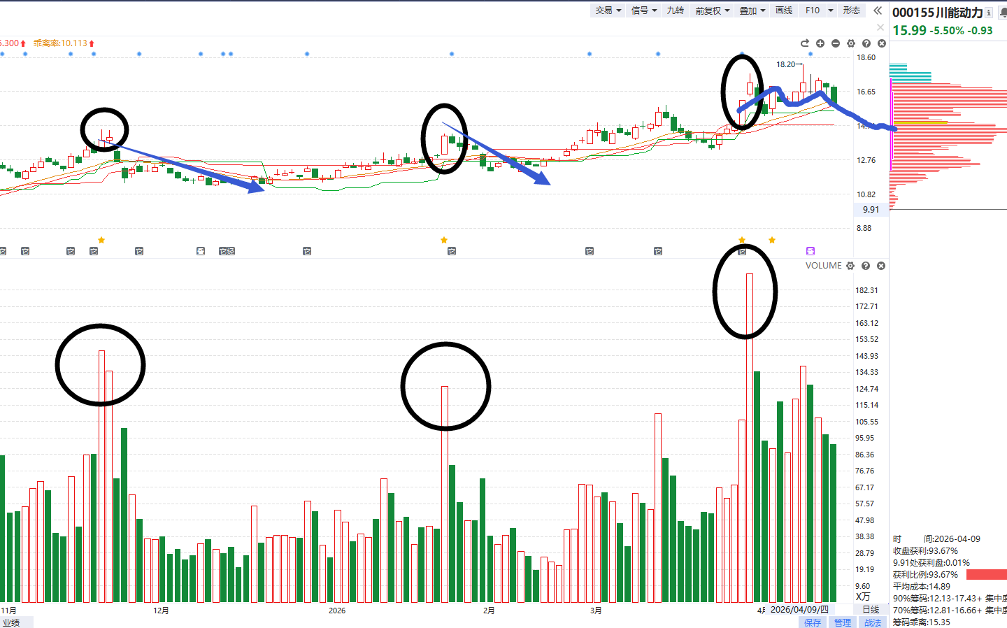
个股承压1
①水手突破变紫
②天量大阳线

Slide 8
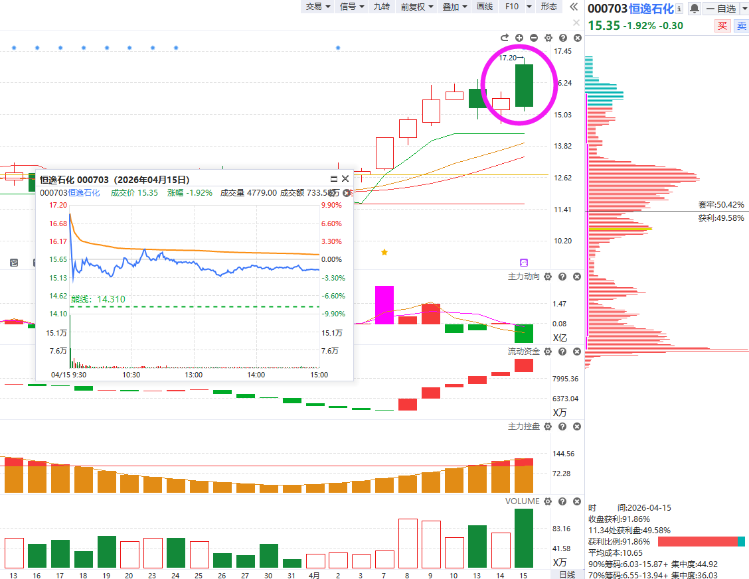
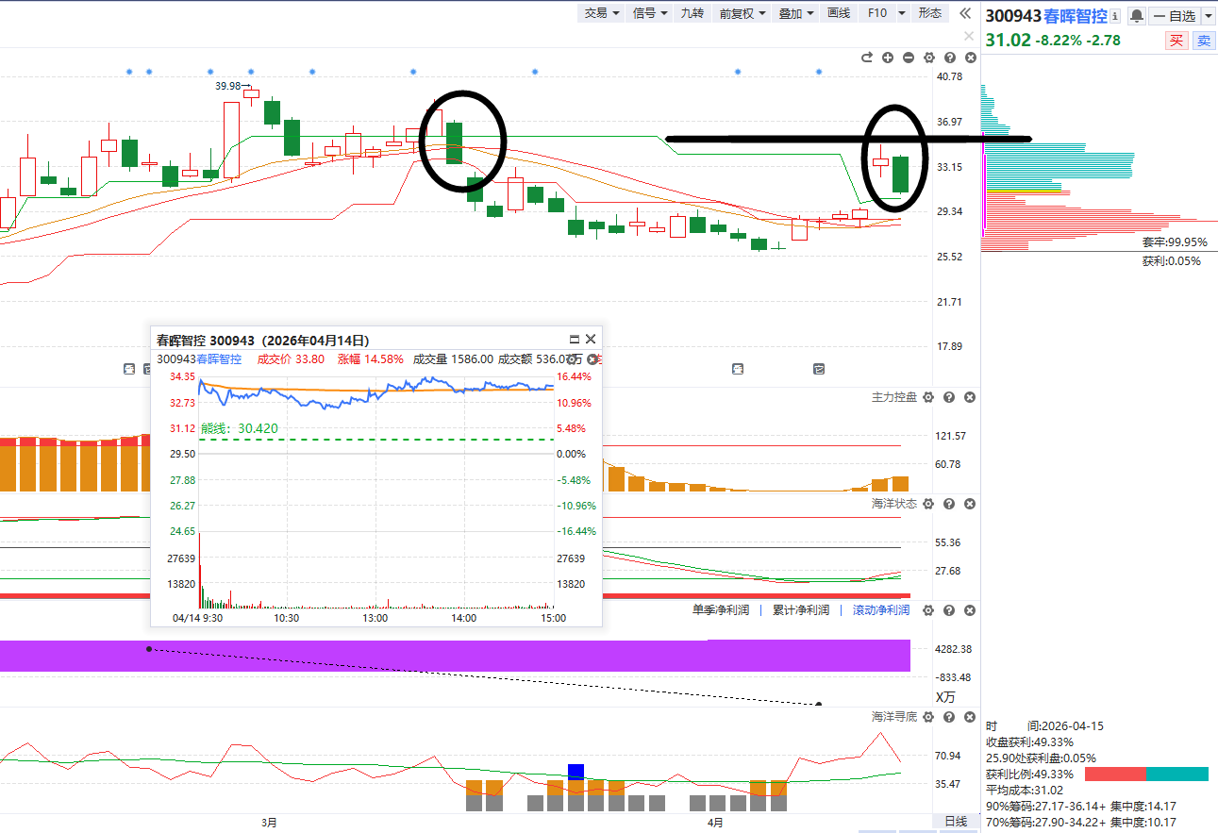
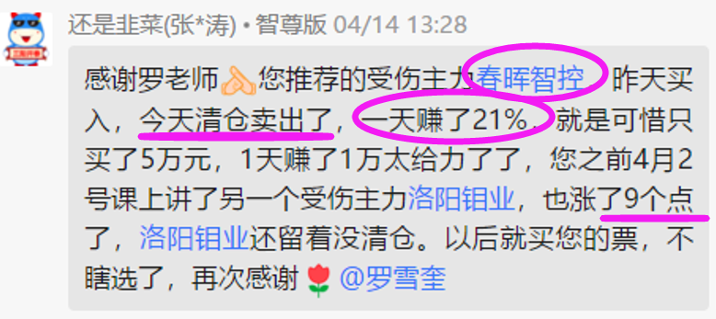
个股承压2
控盘双突破模型承压
受伤主力模型承压
以上为特定客户、特定时间区间的历史业绩，个别情况不代表普遍现象，个股历史涨幅不预示其未来表现，过往收益亦不代表未来收益承诺。市场有风险，投资需谨慎！
①业绩公布：资金套利回落
②业绩公布+历史平台压力=回落

Slide 9
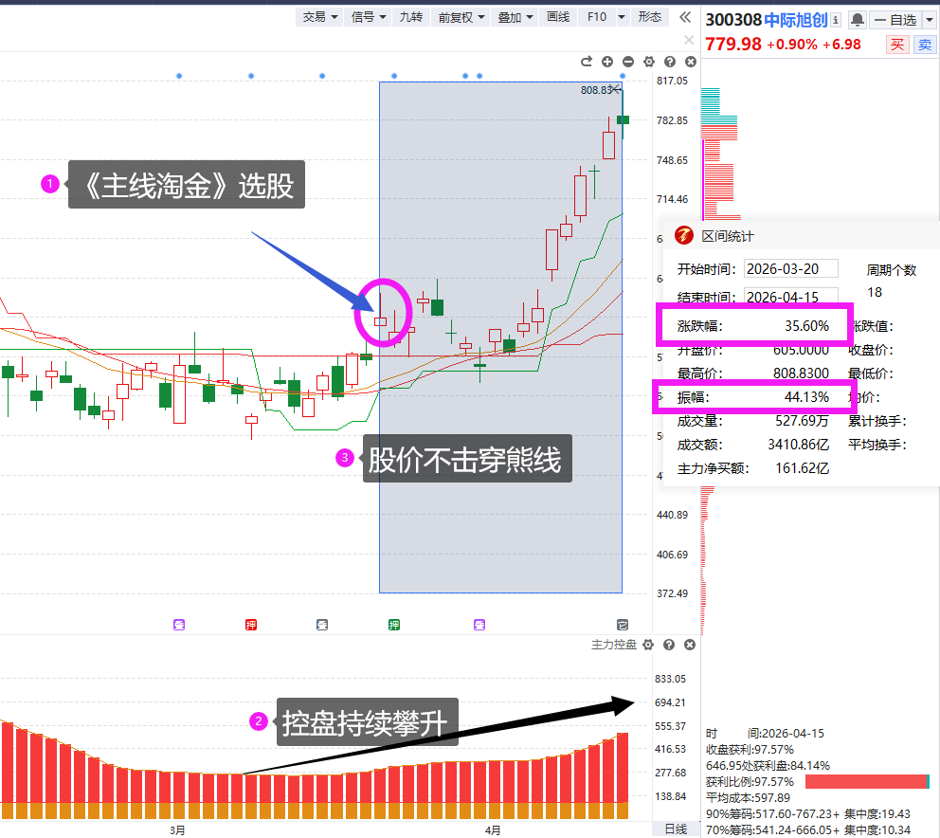
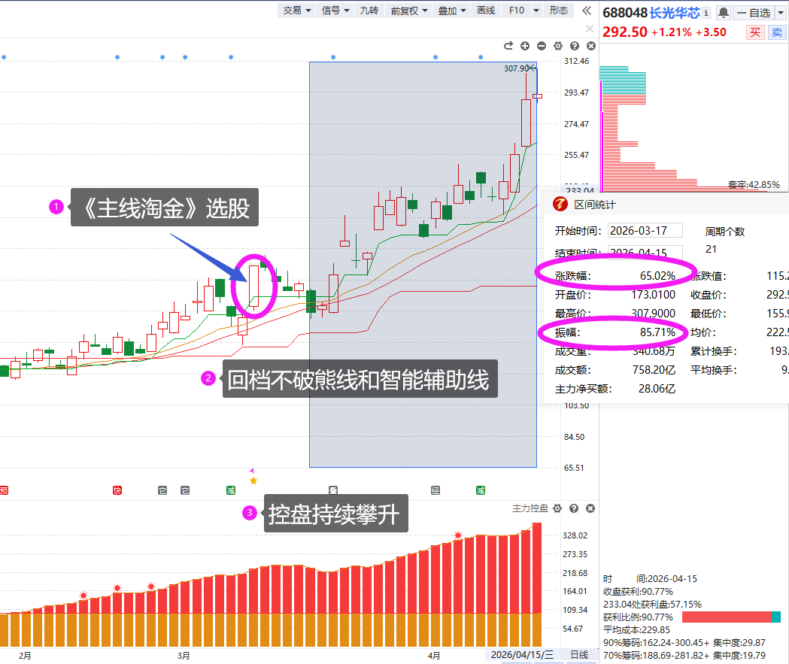
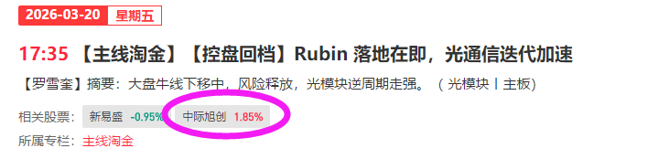
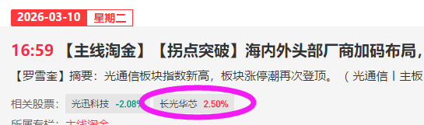
节奏：坚持控盘突破模型

Slide 10
PART 02
未来看点

Slide 11
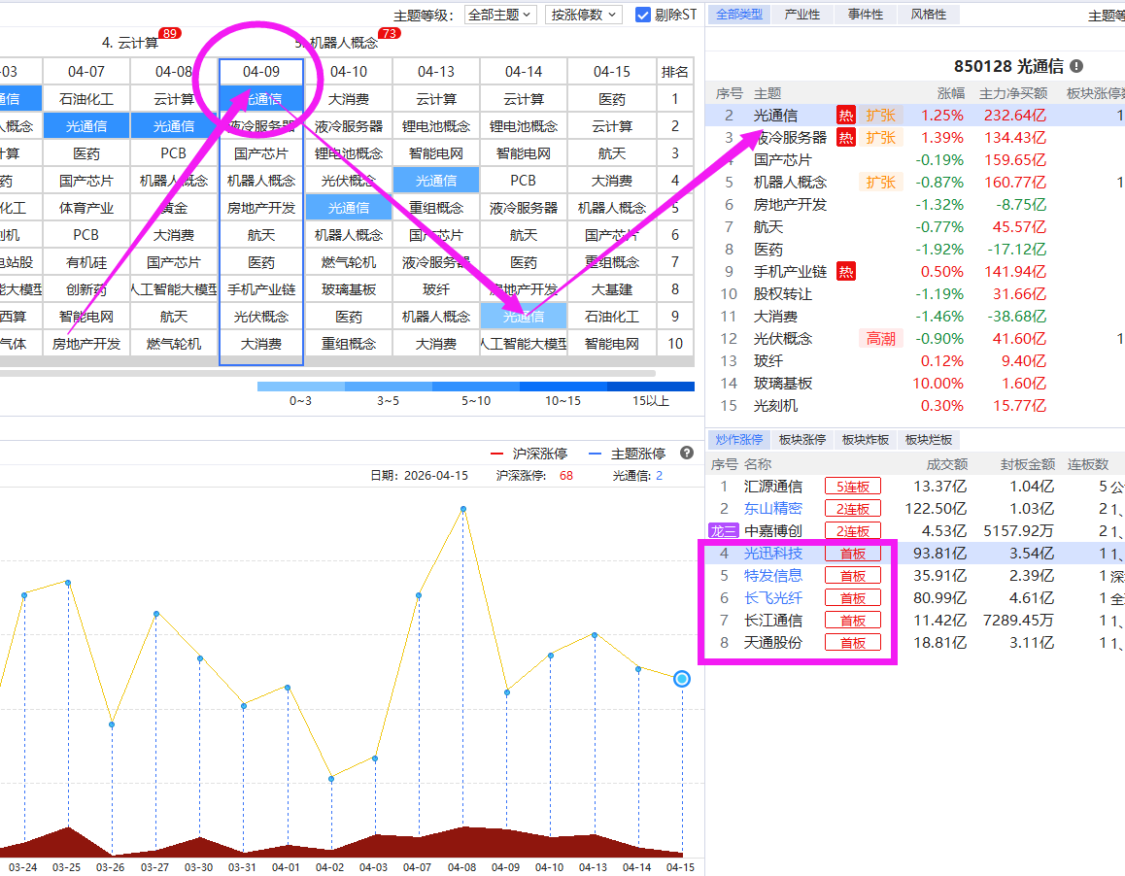
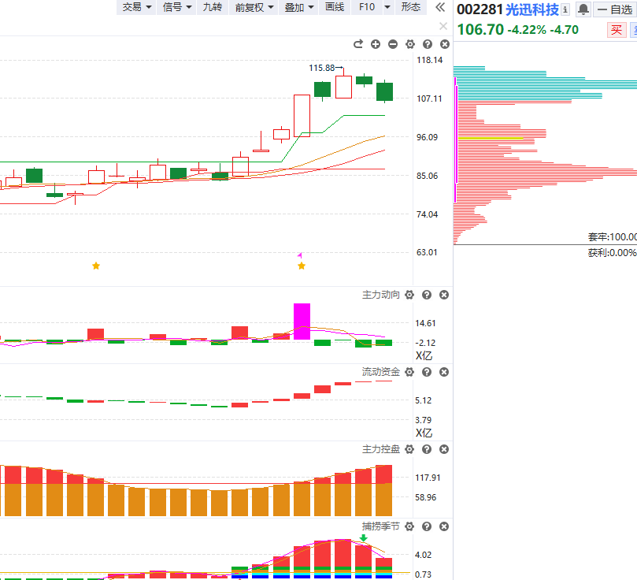
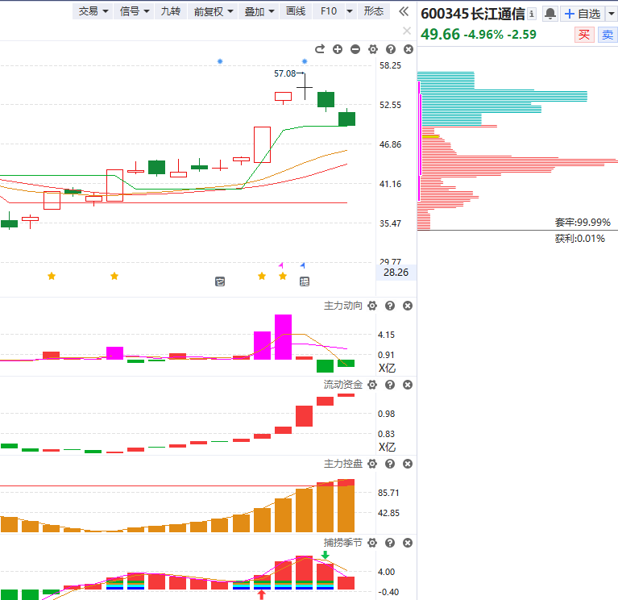
1.光通信T+3

Slide 12
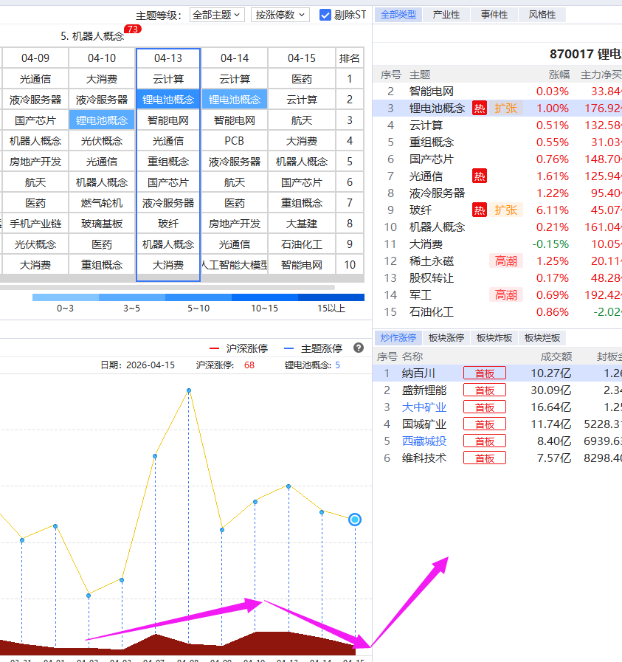
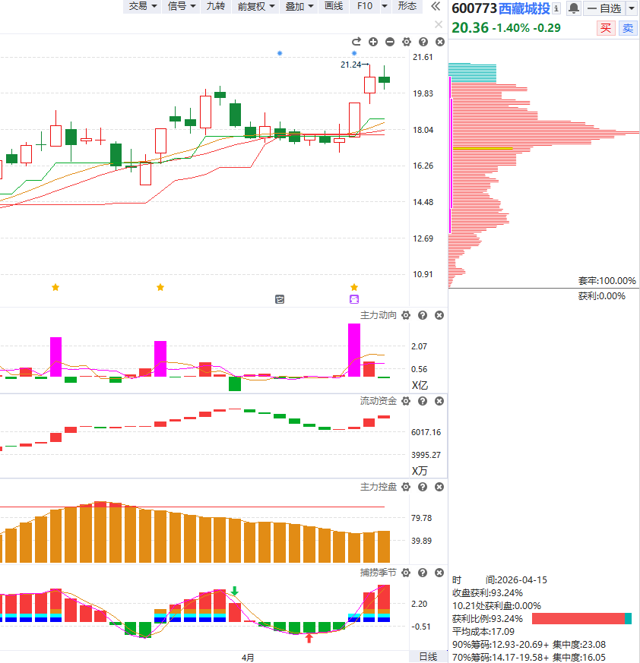
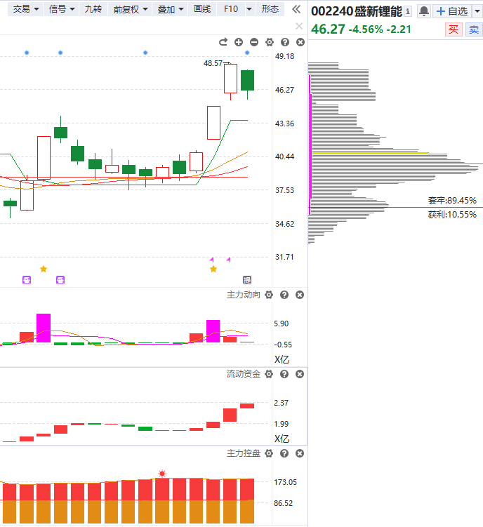
2.锂电池T+3

Slide 13
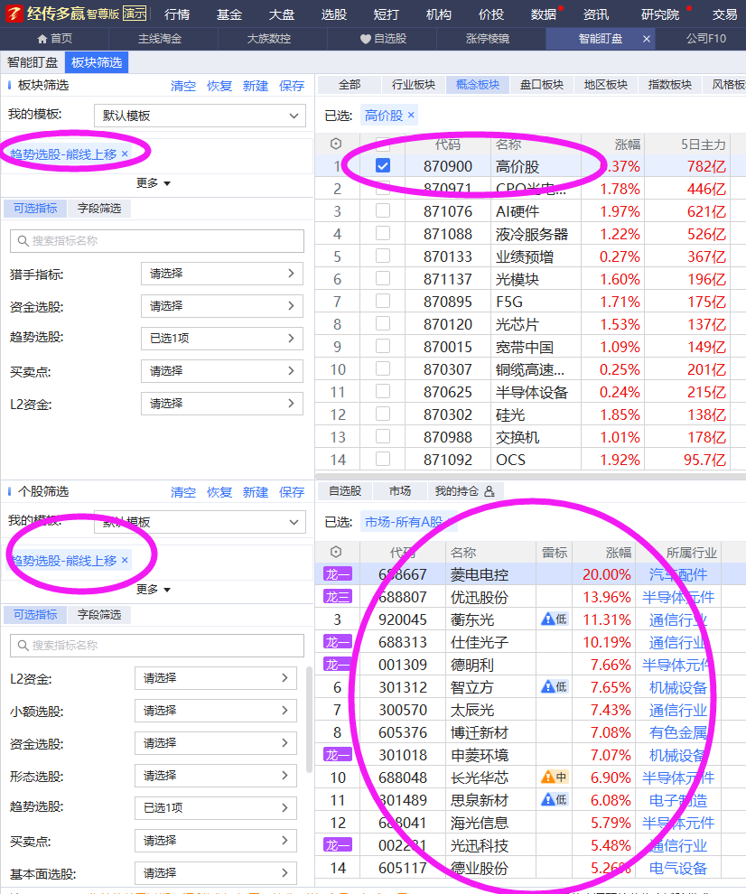
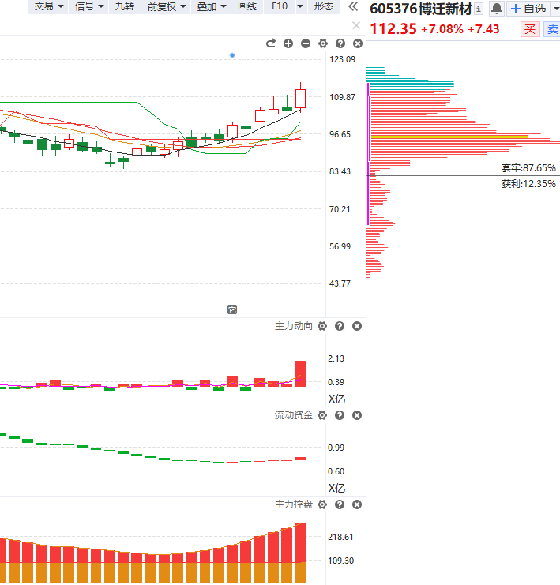
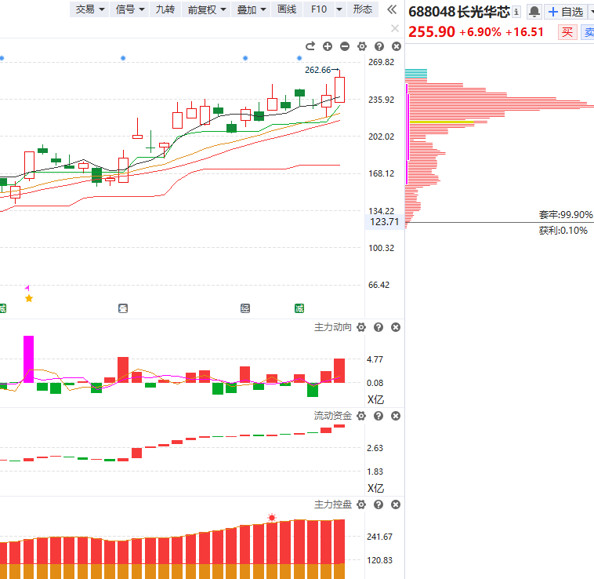
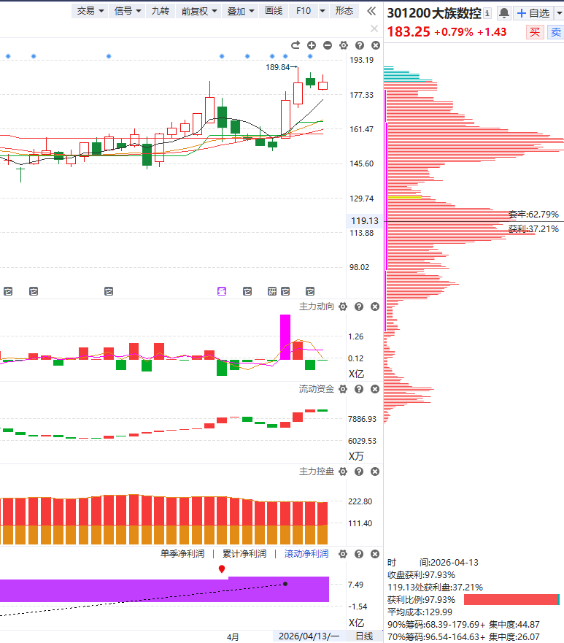
3.高价股+双突破

Slide 14

选股王专属服务群
为了针对性帮助大家深度掌握选股王的功能，我特别为选股王用户创建了【选股王服务群】!
群名：罗雪奎【选股王服务群】
入群条件：成为选股王满6个月且在期即可进群 （每个用户仅可根据自身版本进入1个服务群）
群服务内容：我会常驻群里和大家面对面交流，持续给大家讲对应版本相关的使用和内容，也会给群内朋友们提供日常群服务（注：社群不设立周复盘、不设立专属课）
注意事项
1、本群为产品交流、学习互动平台，希望所有群成员共同维护良好的交流环境；
2、群内杜绝私聊、拉人建群、负能量传递、推荐股票、指导操作等扰乱群秩序的行为，经发现且仍不作调整的成员，群主将采取移出群聊的措施；
3、工作人员发布的所有信息及观点均来源于公开信息及经传软件信号显示，仅供参考，不构成最终投资依据，软件作为辅助参考工具，无法承诺收益，投资者应正视市场风险，自主作出投资决策并自行承担投资风险。投资有风险，入市须谨慎！
扫描二维码即可入群

Slide 15

十一月行情展望

Slide 16

附：个股走强走弱的区别

Slide 17






附：上涨的承压信号
2.量价（捕捞季节）背离
1.上引线、阴包阳
3.周线死叉，日线回档易破位
4.上涨资金翻绿
5.墓碑量信号
6.买单减少，大卖单出现（L2)

Slide 18



让投资遇见美好
我司所有工作人员均不允许推荐股票、不允许承诺收益、不允许代客理财、不允许合作分成、不允许私下收款，如您发现有任何违规行为，请立即拨打400-9088-988向我们举报！
风险提示：所有信息及观点均来源于公开信息及经传软件信号显示，仅供参考，不构成最终投资依据，软件作为辅助参考工具，无法承诺收益，投资者应正视市场风险，自主作出投资决策并自行承担投资风险。投资有风险，入市须谨慎！

Slide 19

让投资遇见美好
我司所有工作人员均不允许推荐股票、不允许承诺收益、不允许代客理财、不允许合作分成、不允许私下收款，如您发现有任何违规行为，请立即拨打400-9088-988向我们举报！
风险提示：所有信息及观点均来源于公开信息及经传软件信号显示，仅供参考，不构成最终投资依据，软件作为辅助参考工具，无法承诺收益，投资者应正视市场风险，自主作出投资决策并自行承担投资风险。投资有风险，入市须谨慎！

Slide 20
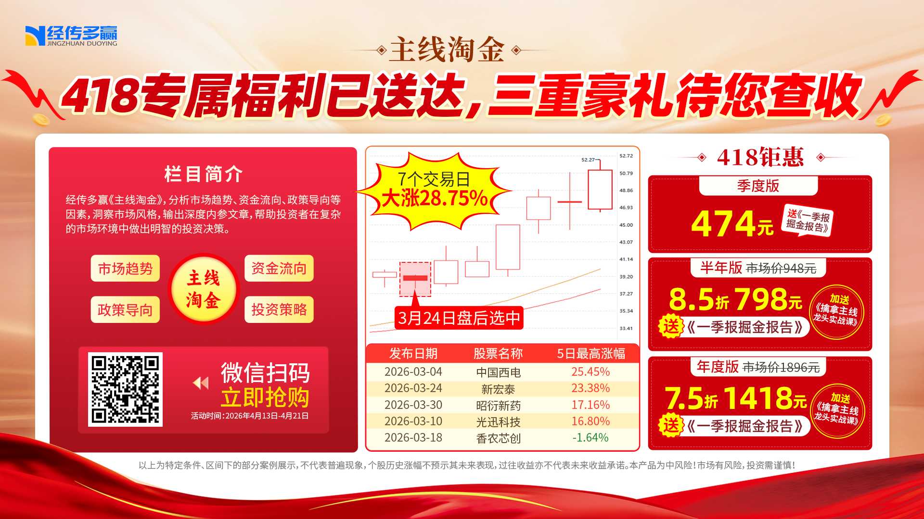
让投资遇见美好
我司所有工作人员均不允许推荐股票、不允许承诺收益、不允许代客理财、不允许合作分成、不允许私下收款，如您发现有任何违规行为，请立即拨打400-9088-988向我们举报！
风险提示：所有信息及观点均来源于公开信息及经传软件信号显示，仅供参考，不构成最终投资依据，软件作为辅助参考工具，无法承诺收益，投资者应正视市场风险，自主作出投资决策并自行承担投资风险。投资有风险，入市须谨慎！

Slide 21
让投资遇见美好
我司所有工作人员均不允许推荐股票、不允许承诺收益、不允许代客理财、不允许合作分成、不允许私下收款，如您发现有任何违规行为，请立即拨打400-9088-988向我们举报！
风险提示：所有信息及观点均来源于公开信息及经传软件信号显示，仅供参考，不构成最终投资依据，软件作为辅助参考工具，无法承诺收益，投资者应正视市场风险，自主作出投资决策并自行承担投资风险。投资有风险，入市须谨慎！

